Slide 1

POE Microsoft PO#: 0101214757 Title: AI Skills with Influencer Collaboration Description: Executing influencer-driven demand strategies and optimizing engagement for AI Skills content
Vendor Name: U-STUDIO

Slide 2
1. Cover Page: 구매 내역
What: AI Skills with Influencer Collaboration
When: 2025.02.25 ~ 2025.03.28
Where: Seoul, Korea

Slide 3
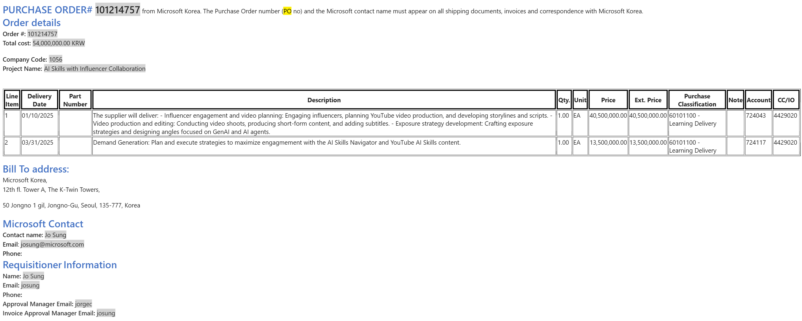
2. Purchase Order from MS

Slide 4
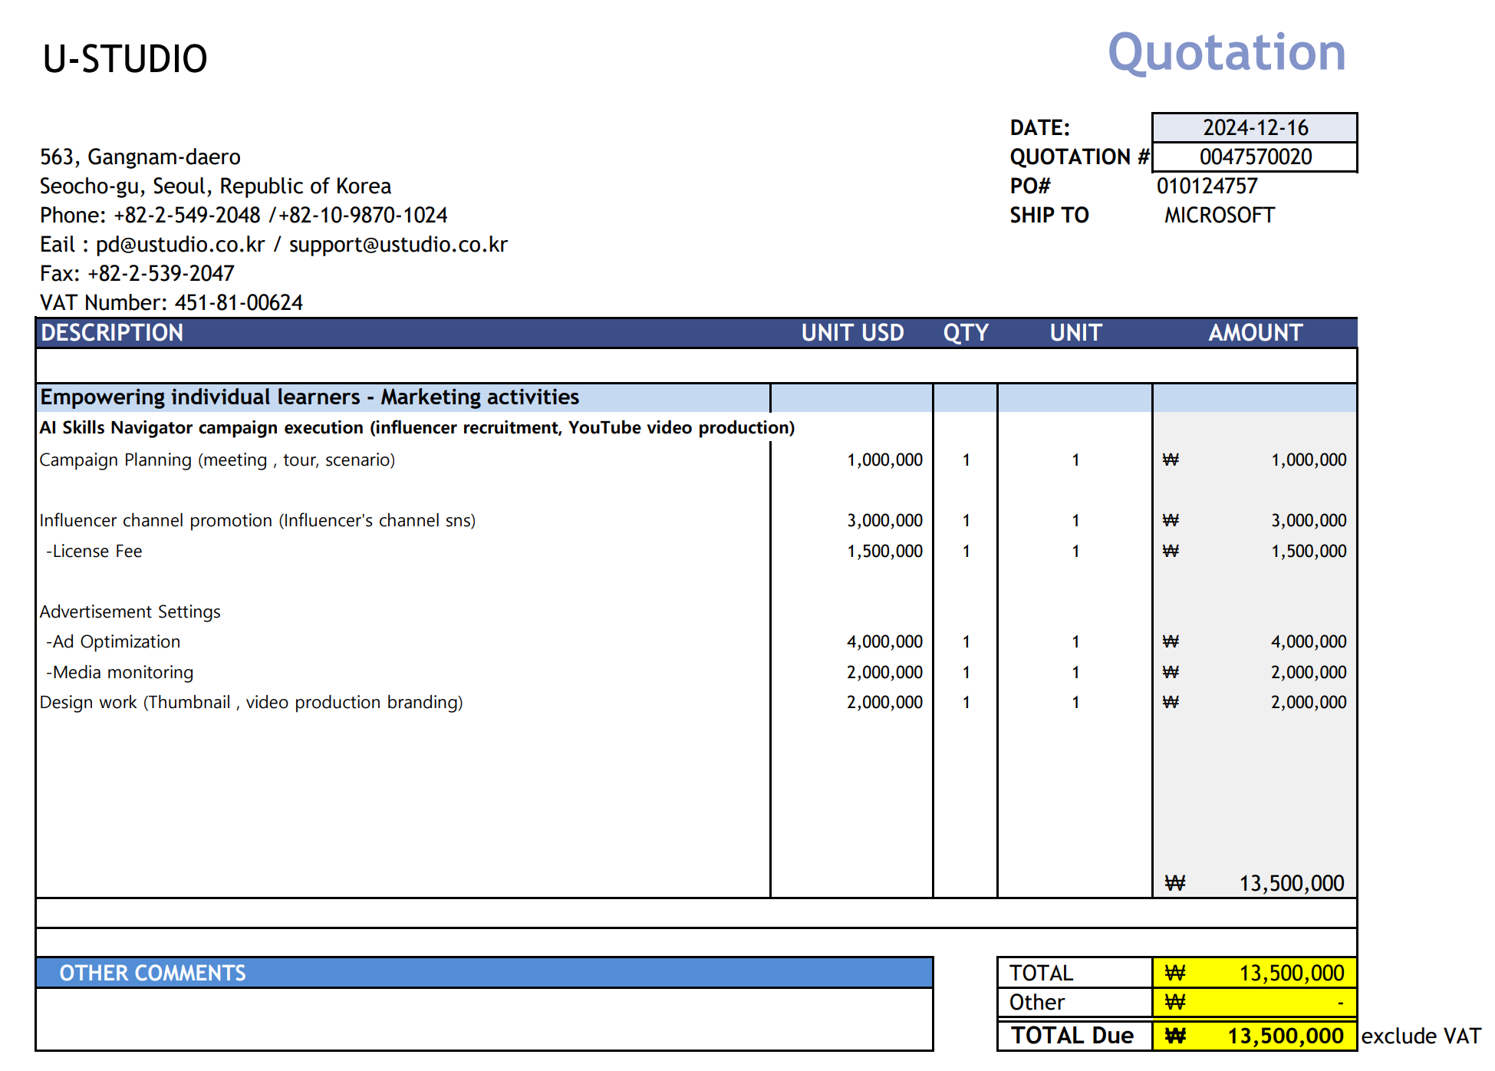
3. Quotation & Actual Spend: 사전 견적서 또는 내역서

Slide 5
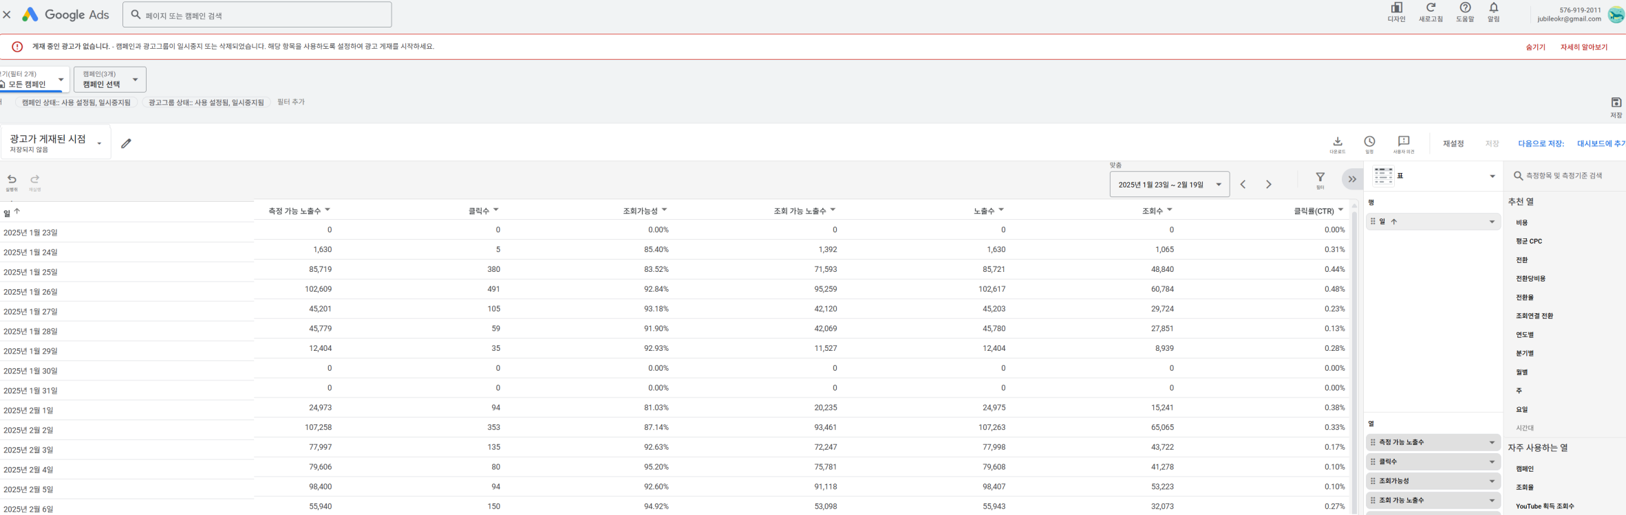
유튜브 광고 집행 캠페인
Google Ads 계정#1 (jubileokr@gmail.com 576-919-2011)

Slide 6
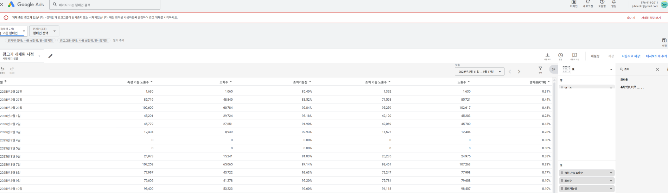
유튜브 광고 집행 캠페인
Google Ads 계정#1 (jubileokr@gmail.com 576-919-2011)

Slide 7
유튜브 광고 집행 캠페인
Google Ads 계정#1 (jubileokr@gmail.com 576-919-2011)

Slide 8
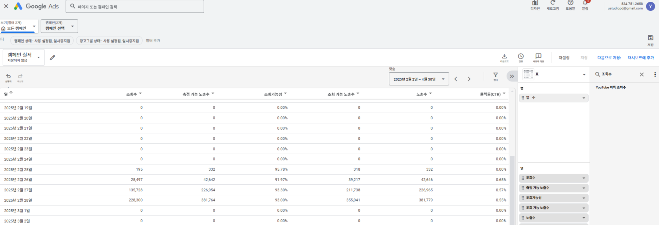
유튜브 광고 집행 캠페인
Google Ads 계정#2 (ustudiopd@gmail.com 534-751-2658)

Slide 9
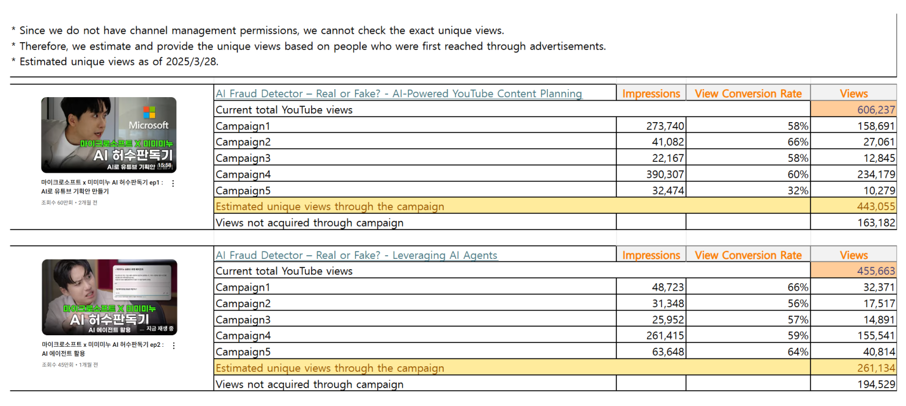
유튜브 광고 집행

Slide 10
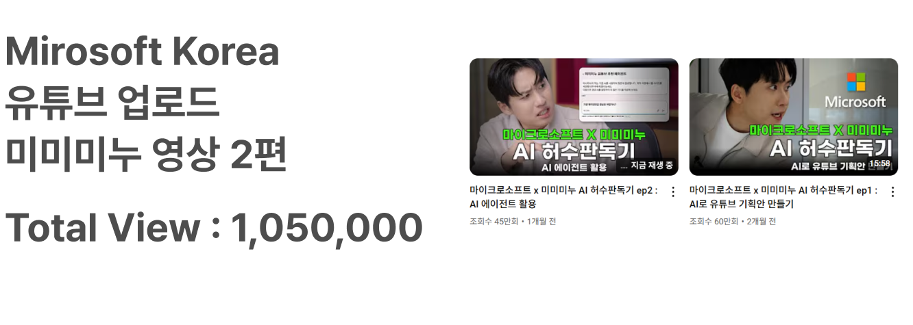
Media Monitoring - Microsoft Korea Youtube
https://youtube.com/playlist?list=PLGh_JNxzXsX-XHmkraFEBaQN9QS_VZrBA&feature=shared

